Slide 2
Objectivos
Implementação de um sistema de controlo no ATLASCAR
Implementação de um sistema de navegação autónoma:
Navegação assistida
Manobras de navegação

Slide 3
Tarefas
Integração dos dispositivos de percepção
Escolha dos parâmetros e dispositivos a monitorizar
Programação do PLC para a aquisição dos dados do veículo
Elaboração de um interface gráfico para visualização do estado do carro

Slide 4
Tarefas
Projecto dos serviços críticos
Projecto e implementação de conjuntos de acções que devem ser executadas em situações de emergência

Slide 5
Tarefas
Sistemas Automático de Manobras
Programação do PLC para actuação nos diversos componentes com vista à realização de manobras elementares
Implementação de manobras complexas
Notes:
Manobras elementares: arranque, aumento/redução de velocidade, mudança de direcção, imobilização, marcha atrás
Manobras complexas: estacionamento paralelo, estacionamento diagonal, ponto de embraiagem, inversão de marcha, contorno de passeio.

Slide 6
Trabalho já realizado
Monitorização
PLC:
Comunicações
Leitura de dados
Actuação na Ignição e Luzes
Interface gráfica da centralina (a concluir)

Slide 7
Trabalho a realizar
Quadro eléctrico
Projecto dos serviços críticos
PLC:
Programação da actuação dos diversos componentes
Manobras reais de navegação

Slide 8
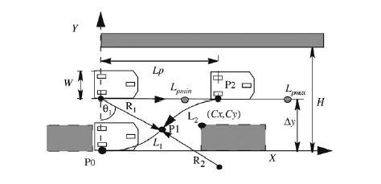
Manobras de Navegação

Slide 9
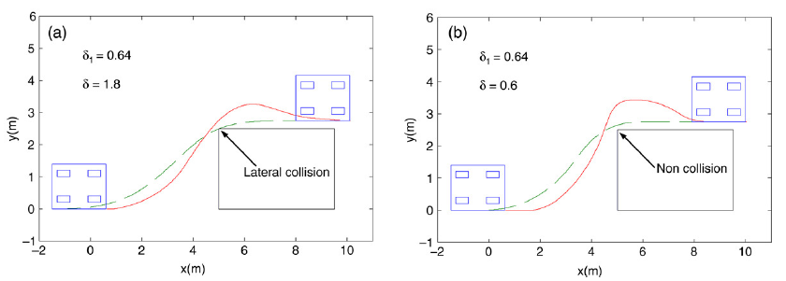
Manobras de Navegação

Slide 10
Manobras de Navegação

